Slide 1


Python for Data Analysis
CHIBOUB Younes

Slide 2
Dataset
Données de log d’incidents rassemblés par un système d’audit
Données collectés par l’entreprise ServiceNow
Date du dataset : 14 juillet 2019
Nous sommes dans un problème de régression
Quelques chiffres :
141,712 évènements
24,918 incidents
36 attributs

Slide 3
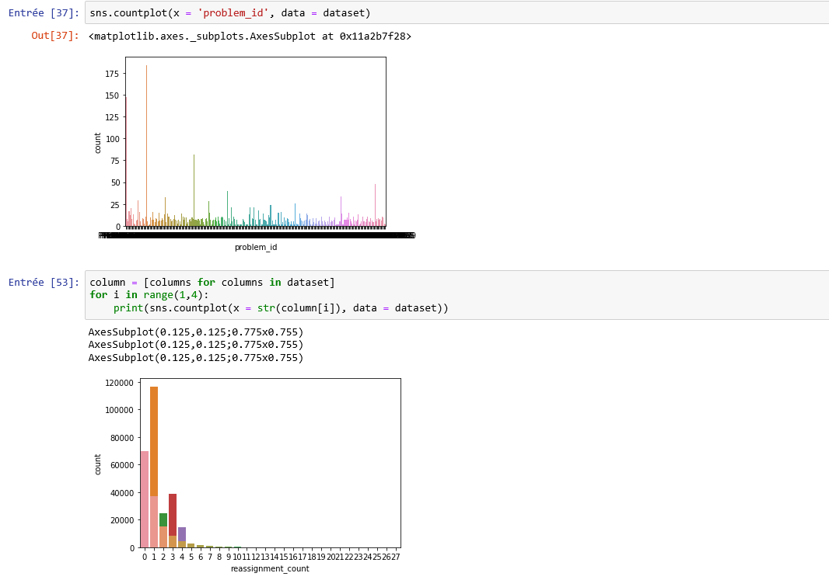
Exploration des données
Utilisation de coutplot pour explorer les données de la dataset

Slide 4
Nettoyage des données
Certaines colonnes sont incomplètes ou inutilisables car elle comporte seulement des « ? » J’ai donc décider de les supprimer al ’aide de la fonction drop et passer sur un datataset de 31 colonnes initialement a 35,

Slide 5
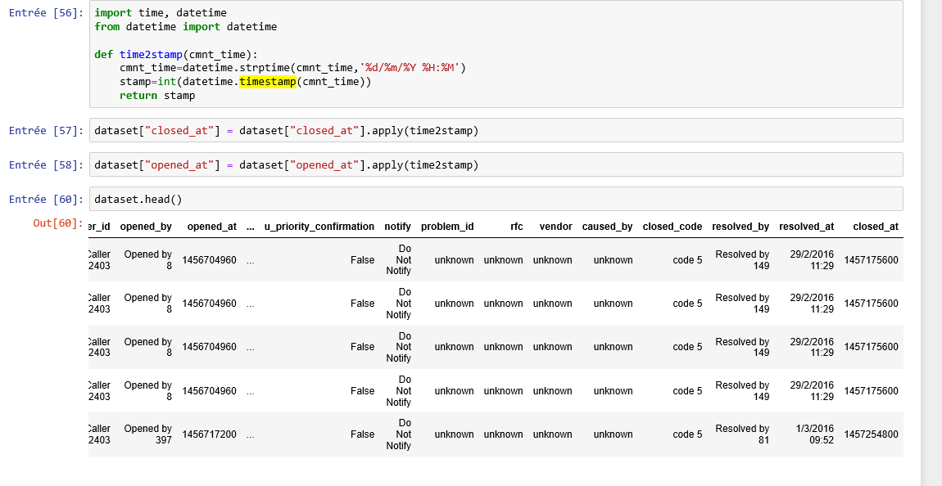
Nettoyage des données
Pour que les variables soient exploitables, nous utiliserons ici des timestamp pour les dates. Cela créera de nouvelles colonnes booléennes, mais leur nombre reste raisonnable.

Slide 6
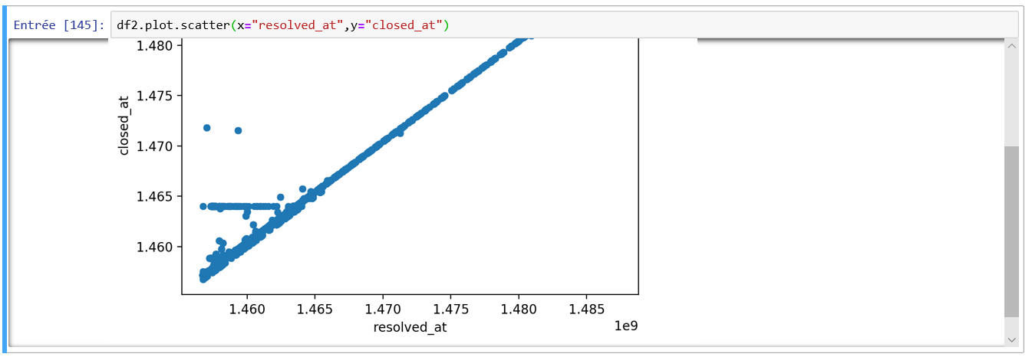
Corrélation des variables
Après affichage des resolved_at en fonction des closed_at, on peut voir que ces valeurs gravitent autour d’une même fonction linéaire. Elles sont donc corrélées.

Slide 7
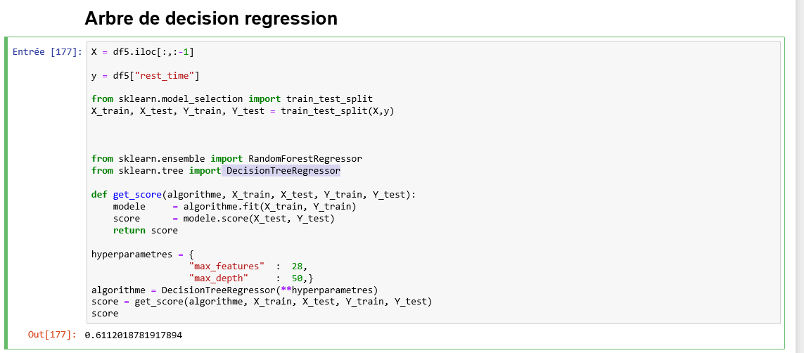
Régression
Premiere tentative d’utilisation de Decision Tree Regressor
On obtient un score assez faible de 0,61 sans variation de données et en ayant modifier qu’une petite partie du dataset

Slide 8
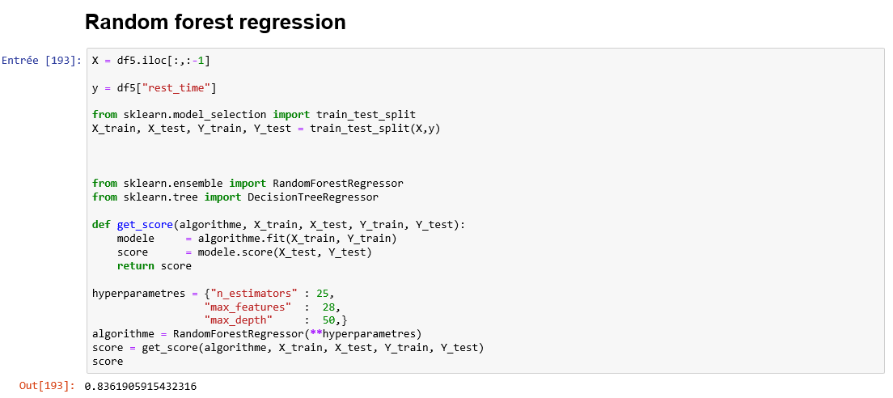
Regression
Premiere tentative d’utilisation de random forest
Un score de 0,83 plus haut que le decision tree mais toujours faible .

